Slide 1
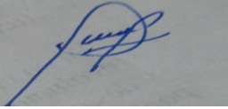
II Taller Nacional de Residentes y Profesionales de la Saludad .
Policlínico Docente Cristobal Labra. Municipio La Lisa. 2023
CERTIFICADO
A: Diana Belkys Gómez Guerra,Adrián Ernesto Álvarez Gómez,Milaydes Lardoeyt Ferrer, Gicela Francisca Díaz Pita, 4 Maria de la Caridad Casanova Moreno.
Por su participación como Ponente de: Nivel de conocimiento sobre tabaquismo en adolescentes de un consultorio médico de la familia
JORCIENCIAPDCL2023
Dado en la ciudad de La Habana, a los 15 días del mes de Mayo de 2023.
Dr.C. Miguel Ángel González Rangel. Dr. Luis Vivas Bombino
Postgrado e Investigaciones Director del evento
Dictamen…..42 /23. Crédito (4)

